Slide 1
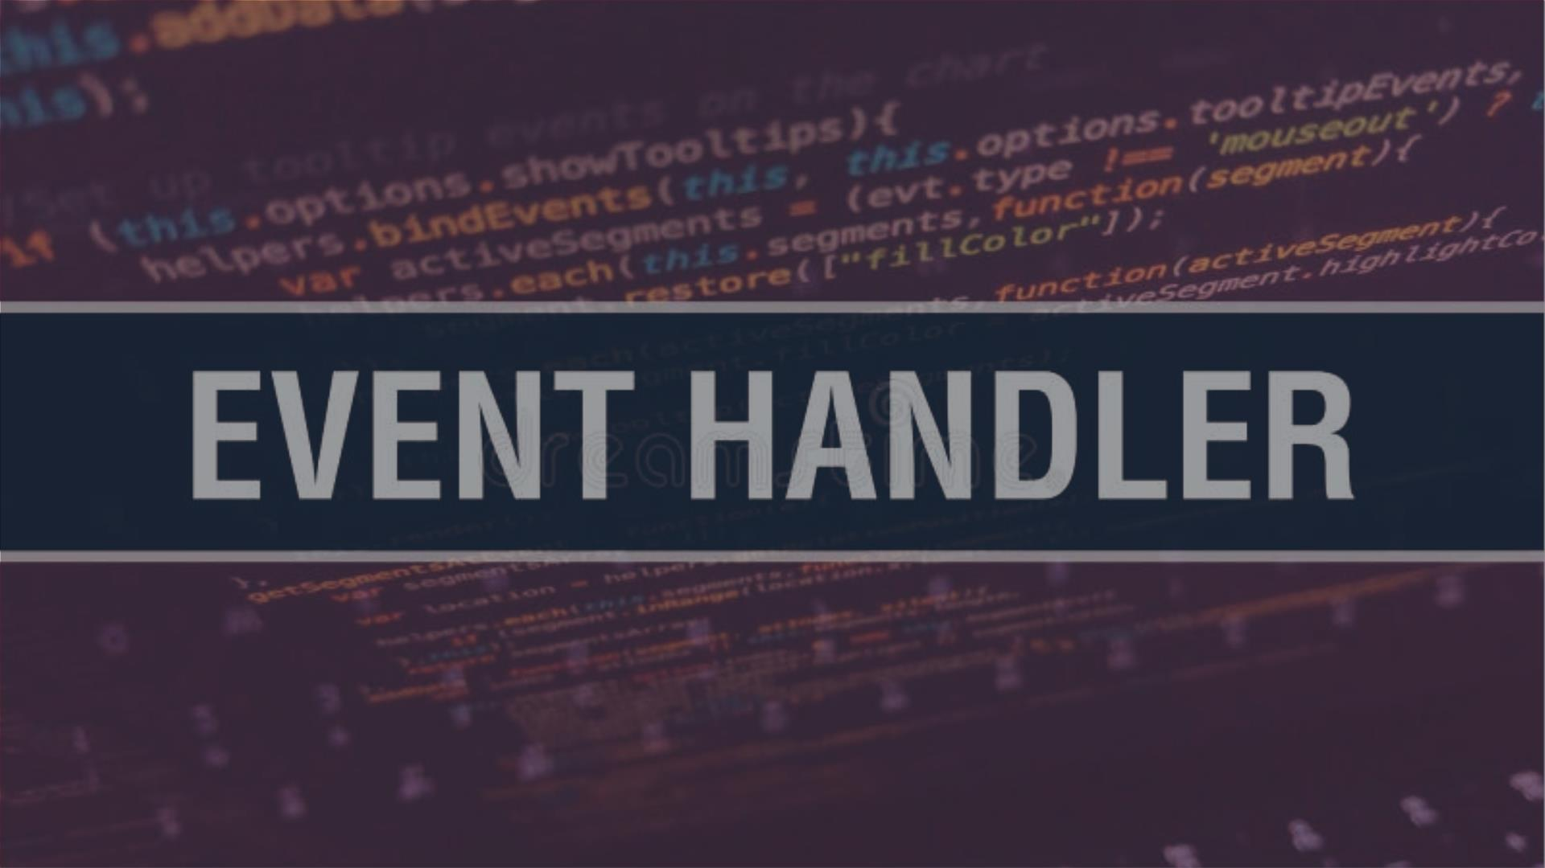
Week 4 – Event Handling &
Activity Lifecycle
(Android + Kotlin)
Tổng quan về Xử lý sự kiện và Vòng đời Activity
trong Android
your name

Slide 2
Week 4 – Event Handling &
Activity Lifecycle
(Android + Kotlin)
Tổng quan về Xử lý sự kiện và Vòng đời Activity
trong Android
your name

Slide 3
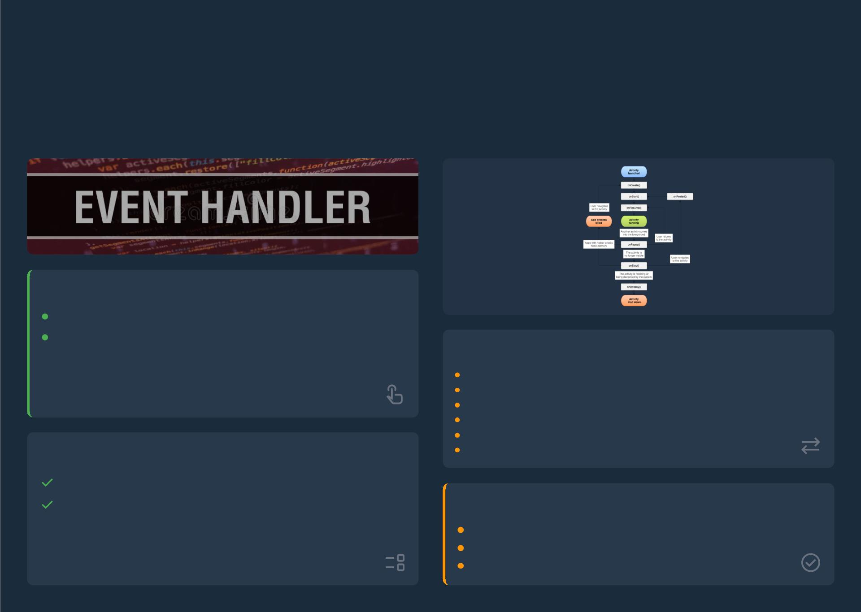
Tổng quan: Xử lý Sự kiện & Vòng đời
Activity
Xử lý Sự kiện Người dùng
Vòng đời Activity
Sự kiện là gì?
Hành động của người dùng tương tác với ứng dụng.
Hàng đợi sự kiện FIFO của Android Framework.
Các Trạng thái Quan trọng
onCreate(): Khởi tạo, thiết lập giao diện.
onStart(): Activity hiển thị.
onResume(): Sẵn sàng tương tác.
onPause(): Tạm dừng.
onStop(): Không còn hiển thị.
onDestroy(): Bị hủy hoàn toàn.
Các Event Listeners chính
OnClickListener:Xử lý chạm/nhấn đơn giản.
OnTouchListener:Xử lý cử chỉ chạm phức tạp.
Thực hành Tốt nhất
Quản lý tài nguyên hợp lý.
Sử dụng ViewModel cho dữ liệu.
Ưu tiên Event Patterns để code sạch.
Reference:
GeeksforGeeks, Android Developers (UI events, The activity lifecycle)

Slide 4
Tổng quan: Xử lý Sự kiện & Vòng đời
Activity
Xử lý Sự kiện Người dùng
Vòng đời Activity
Sự kiện là gì?
Hành động của người dùng tương tác với ứng dụng.
Hàng đợi sự kiện FIFO của Android Framework.
Các Trạng thái Quan trọng
onCreate(): Khởi tạo, thiết lập giao diện.
onStart(): Activity hiển thị.
onResume(): Sẵn sàng tương tác.
onPause(): Tạm dừng.
onStop(): Không còn hiển thị.
onDestroy(): Bị hủy hoàn toàn.
Các Event Listeners chính
OnClickListener:Xử lý chạm/nhấn đơn giản.
OnTouchListener:Xử lý cử chỉ chạm phức tạp.
Thực hành Tốt nhất
Quản lý tài nguyên hợp lý.
Sử dụng ViewModel cho dữ liệu.
Ưu tiên Event Patterns để code sạch.
Reference:
GeeksforGeeks, Android Developers (UI events, The activity lifecycle)

Slide 5
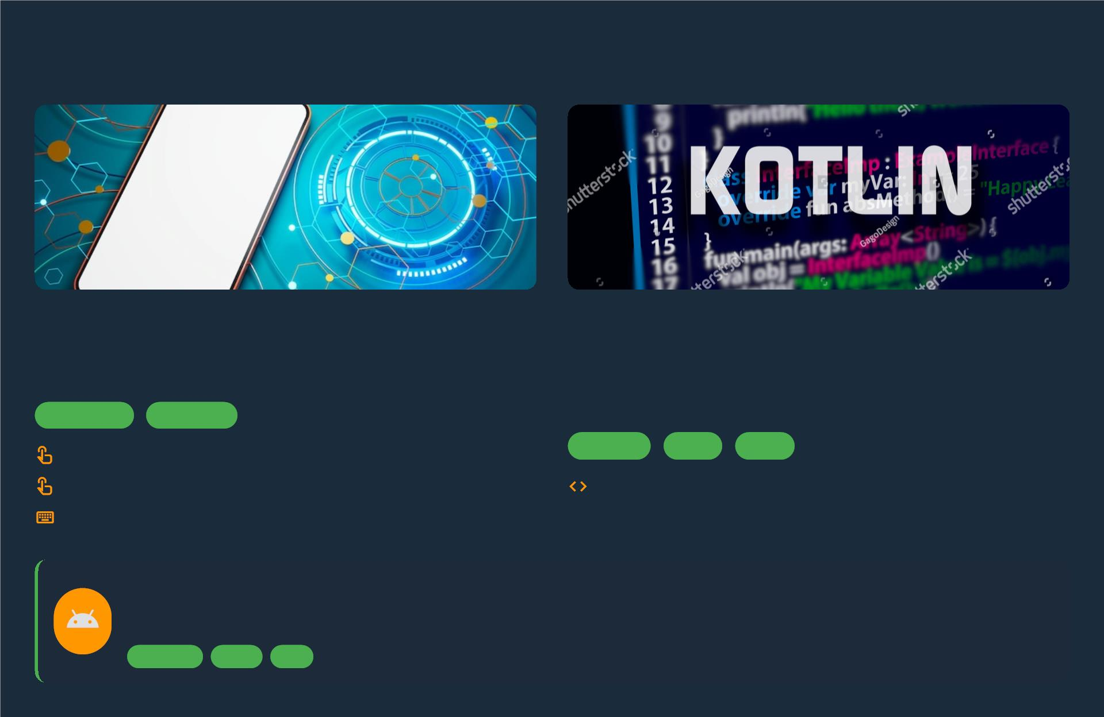
Event Handling là gì?
Event
Event Handling
Hành động xảy ra do người dùng hoặc hệ thống.
Viết code để phản ứng và xử lý các sự kiện.
Hành Động
Tương Tác
Bấm nút (Button Click)
Chạm màn hình (Touch)
Nhập dữ liệu (Input)
Phản Hồi
Logic
Xử Lý
Tạo tương tác động cho ứng dụng
Trong Android
Sử dụng Listeners - các giao diện Java/Kotlin để đăng ký và xử lý sự kiện, tạo sự kiện và phản hồi.
Giao Diện
Kotlin
Java
Source: GeeksforGeeks - Event Handling in Android

Slide 6
Event Handling là gì?
Event
Event Handling
Hành động xảy ra do người dùng hoặc hệ thống.
Viết code để phản ứng và xử lý các sự kiện.
Hành Động
Tương Tác
Bấm nút (Button Click)
Chạm màn hình (Touch)
Nhập dữ liệu (Input)
Phản Hồi
Logic
Xử Lý
Tạo tương tác động cho ứng dụng
Trong Android
Sử dụng Listeners - các giao diện Java/Kotlin để đăng ký và xử lý sự kiện, tạo sự kiện và phản hồi.
Giao Diện
Kotlin
Java
Source: GeeksforGeeks - Event Handling in Android

Slide 7
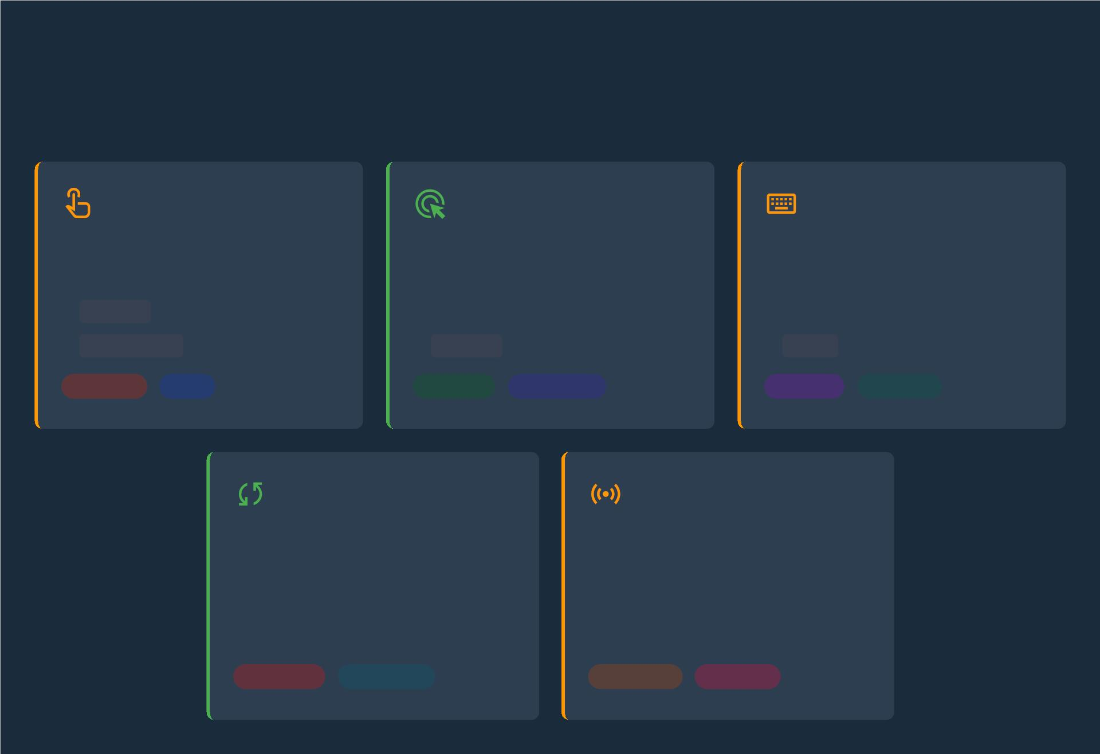
Các sự kiện phổ biến
(Common Events)
Touch Events
Click Events
Keyboard Events
Tương tác của người dùng với màn
hình qua các cử chỉ chạm.
Tương tác nhấn một lần phổ biến
nhất.
Tương tác thông qua bàn phím vật
lý hoặc ảo.
•
onTouch
•
onLongClick
•
onClick
•
onKey
Interaction
UI/UX
User Input
Direct Action
Text Input
Navigation
System Events
Sensor Events
Các thay đổi từ hệ điều hành ảnh
hưởng đến ứng dụng.
Thay đổi dữ liệu từ các cảm biến
của thiết bị.
• Pin yếu (Battery low)
• Gia tốc kế (Accelerometer)
• Thay đổi mạng (Network change)
• Con quay hồi chuyển (Gyroscope)
Background
OS Triggered
Device Data
Contextual

Slide 8
Các sự kiện phổ biến
(Common Events)
Touch Events
Click Events
Keyboard Events
Tương tác của người dùng với màn
hình qua các cử chỉ chạm.
Tương tác nhấn một lần phổ biến
nhất.
Tương tác thông qua bàn phím vật
lý hoặc ảo.
•
onTouch
•
onLongClick
•
onClick
•
onKey
Interaction
UI/UX
User Input
Direct Action
Text Input
Navigation
System Events
Sensor Events
Các thay đổi từ hệ điều hành ảnh
hưởng đến ứng dụng.
Thay đổi dữ liệu từ các cảm biến
của thiết bị.
• Pin yếu (Battery low)
• Gia tốc kế (Accelerometer)
• Thay đổi mạng (Network change)
• Con quay hồi chuyển (Gyroscope)
Background
OS Triggered
Device Data
Contextual

Slide 9
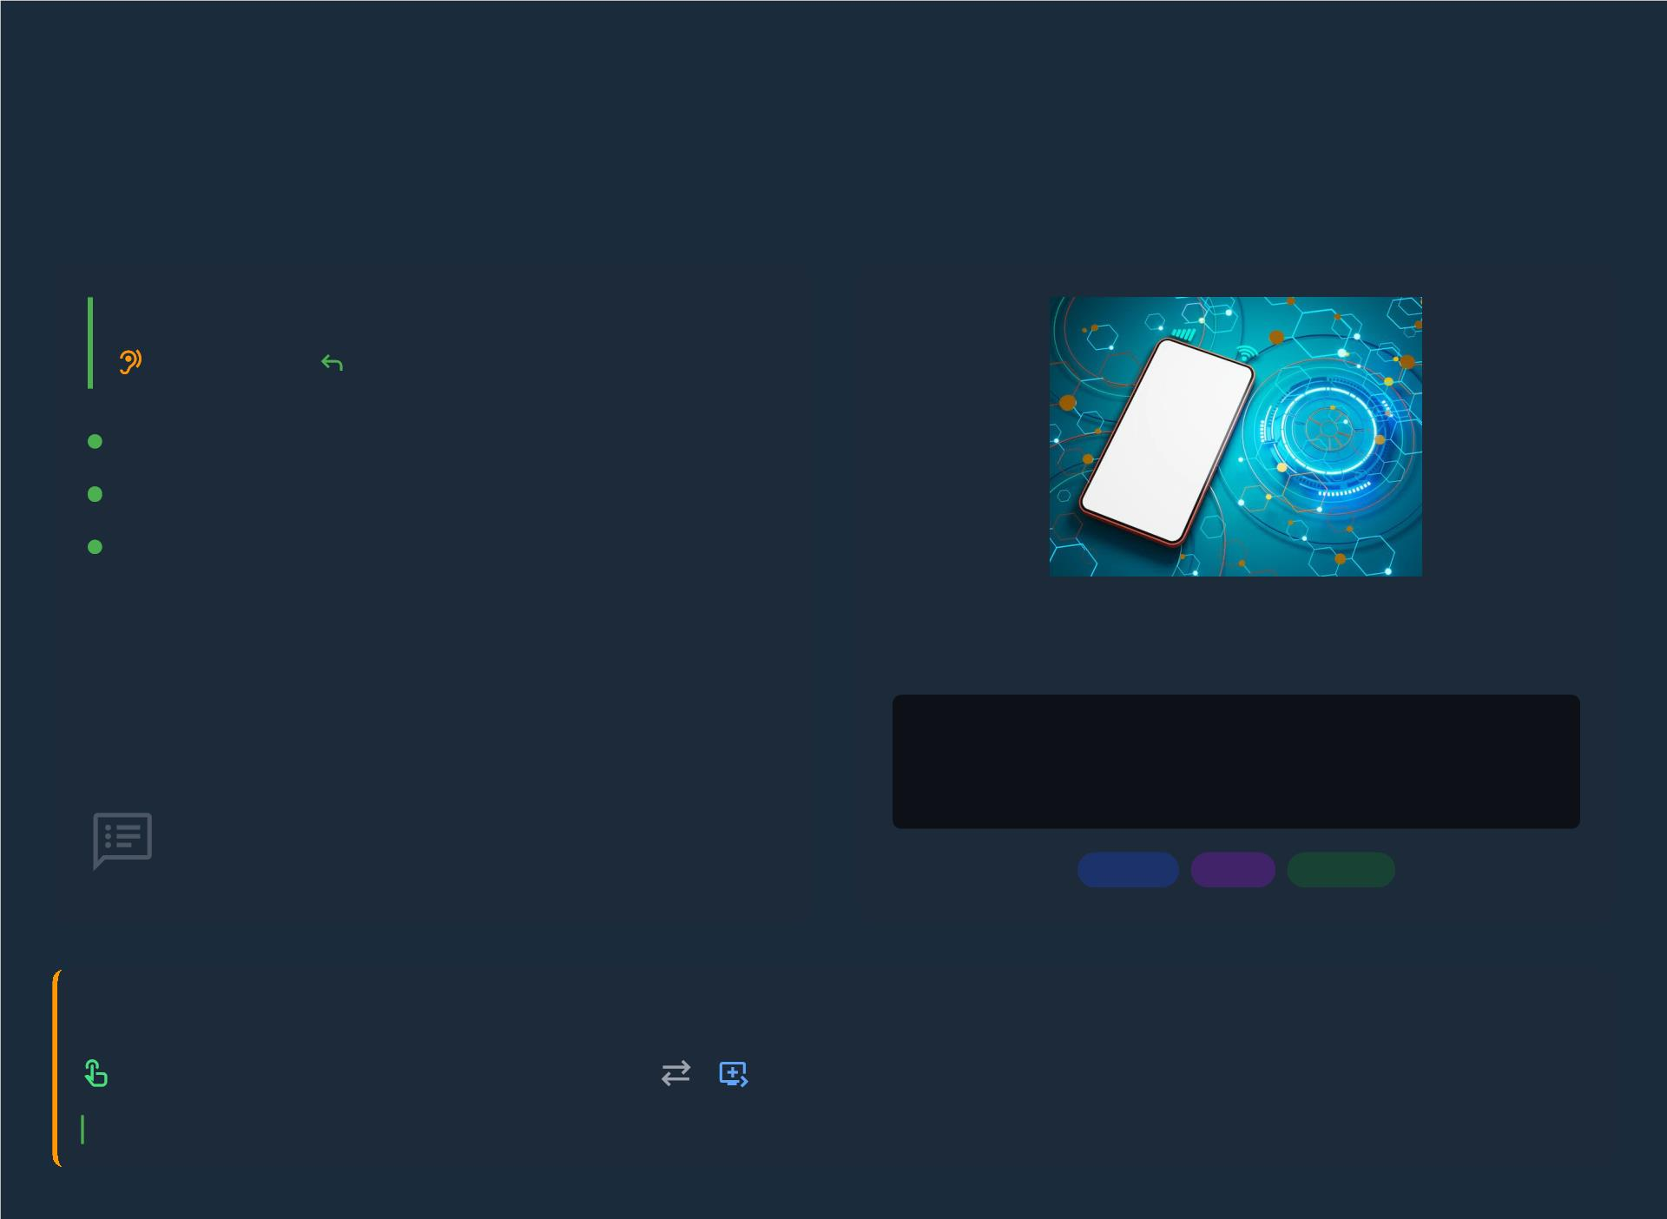
Event Listener
KHÁI NIỆM CHỦ ĐẠO
VÍ DỤ THỰC TIỄN: BUTTON
Listener là một interface được thiết kế để
`bắt giữ` `phản hồi`
và
các sự kiện.
Giao diện (Interface)
Phản ứng sự kiện
Tương tác người dùng
Khi người dùng chạm vào nút, Listener sẽ phát hiện hành
động này.
button.setOnClickListener {
// Xửlý sự kiện tại đây
}
Android
Kotlin
UI Event
Cơ Chế Xử Lý Sự Kiện Android
Events: Hành động của người dùng (chạm, vuốt).
Event Queue: Hàng đợi FIFO xử lý sự kiện.
Framework Android duy trì một hàng đợi sự kiện, xử lý theo cơ chế Vào trước-Ra trước (FIFO).
References: GeeksforGeeks, Tutorialspoint, Android Developers

Slide 10
Event Listener
KHÁI NIỆM CHỦ ĐẠO
VÍ DỤ THỰC TIỄN: BUTTON
Listener là một interface được thiết kế để
`bắt giữ` `phản hồi`
và
các sự kiện.
Giao diện (Interface)
Phản ứng sự kiện
Tương tác người dùng
Khi người dùng chạm vào nút, Listener sẽ phát hiện hành
động này.
button.setOnClickListener {
// Xửlý sự kiện tại đây
}
Android
Kotlin
UI Event
Cơ Chế Xử Lý Sự Kiện Android
Events: Hành động của người dùng (chạm, vuốt).
Event Queue: Hàng đợi FIFO xử lý sự kiện.
Framework Android duy trì một hàng đợi sự kiện, xử lý theo cơ chế Vào trước-Ra trước (FIFO).
References: GeeksforGeeks, Tutorialspoint, Android Developers

